Slide 1
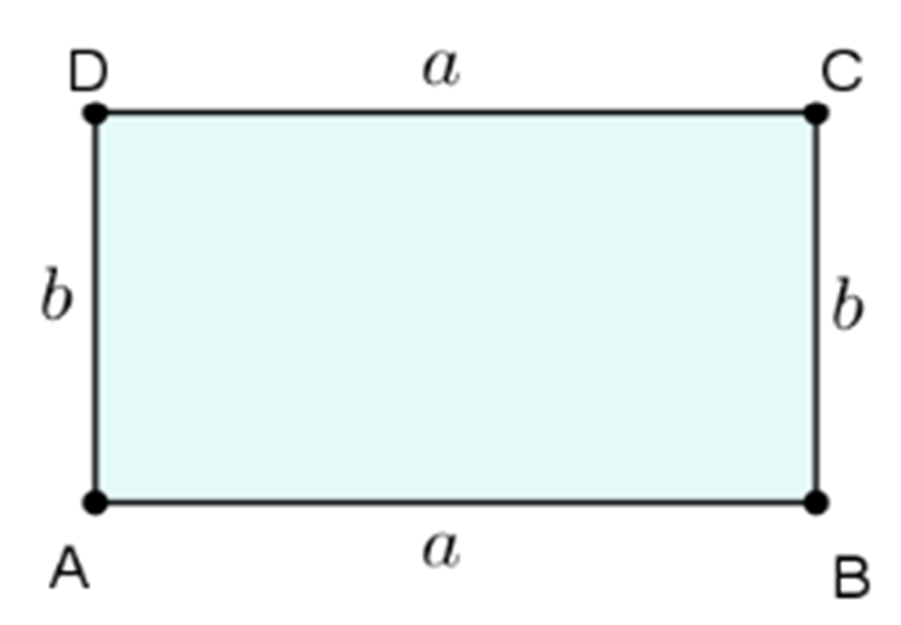
OBSEG PRAVOKOTNIKA
KAJ ŽE VEM O PRAVOKOTNIKU?
ima štiri stranice
ima štiri oglišča
po dve stranici sta med seboj vzporedni
stranici, ki se stikata, sta med seboj pravokotni
po dve nasproti ležeči stranici sta enako dolgi

Slide 2
DA IZRAČUNAMO OBSEG PRAVOKOTNIKA, MORAMO IZMERITI NJEGOVO DOLŽINO IN ŠIRINO.
a – dolžina pravokotnika
b – širina pravokotnika

Slide 3
NAJPREJ NARIŠEMO SKICO (KAR S PROSTO ROKO) IN IZPIŠEMO PODATKE, NATO IZRAČUNAMO OBSEG.
o = 5 cm + 2 cm + 5 cm + 2 cm
o = 14 cm
ALI
o = 2 · 5 cm + 2 · 2 cm
o = 10 cm + 4 cm
o = 14 cm
a = 5 cm
b = 2 cm
o = ?
ALI
o = (5 cm + 2 cm) · 2
o = 7 cm · 2
o = 14 cm

Slide 4
Obseg pravokotnika izračunamo tako, da seštejemo dolžine njegovih stranic.
o = a + b + a + b
Lahko izračunamo vsoto dvakratnika dolžine in dvakratnika širine.
o = 2 · a + 2 · b
Tretja možnost pa je, da seštejemo dolžini stranic a in b ter vsoto nato množimo z 2.
o = (a + b) · 2
(Sam izberi način reševanja, ki ti ji najbližji.)

Slide 5
Tvoje naloge:
V zvezek napiši datum in naslov OBSEG PRAVOKOTNIKA
Prepiši 3. in 4. diapozitiv.
V DZ/str. 58 reši 1. in 2. nalogo, 3. naloga je dodatna.

